Slide 1
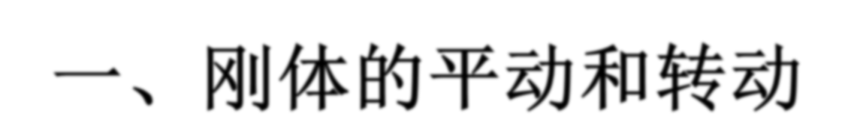

07. 定轴转动定律
一、刚体的平动和转动
平动：刚体在运动过程中，其上任意两点的 连线始终保持平行。
可以用质点动力学 的方法来处理刚体 的平动问题。

Slide 2
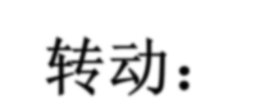

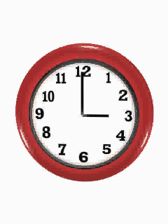
转动： 刚体上所有质点都绕同一直线作圆周 运动，这种运动称为刚体的转动，这 条直线称为转轴。
定轴转动：
转轴固定不动的转动。

Slide 3
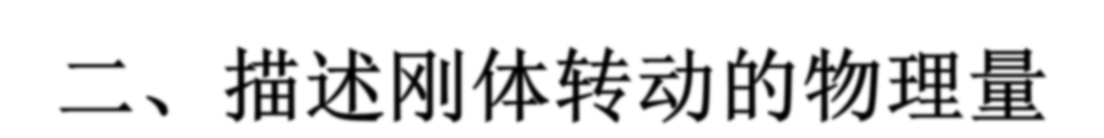


θ
二、描述刚体转动的物理量
z
角坐标
dθ
角位移
P
θ
x

Slide 4
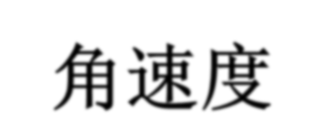

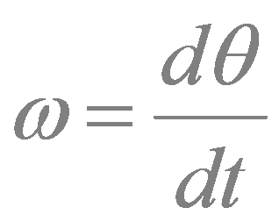
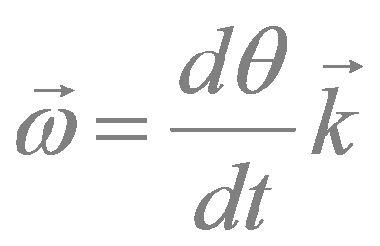




角速度
dθ
角速度的大小：
角速度 ω 的方向：
ω =
dt
由右手螺旋法则确定。右手弯曲的四指沿转 动方向，伸直的大拇指即为角速度的方向。
_{ω} ₌ dθ 
z
k
dt
P点线速度与角速度的关系：
ω
v
r
P
v = ω × r

Slide 5
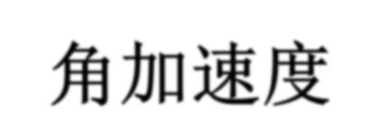
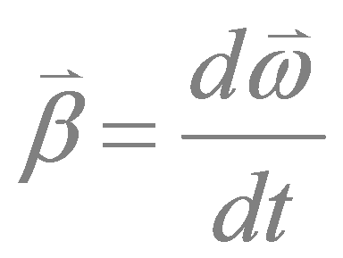

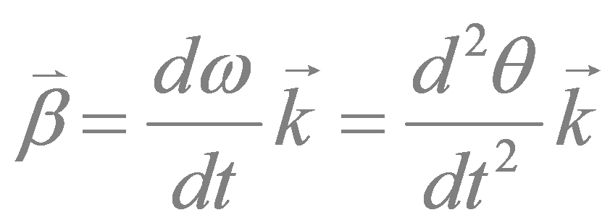
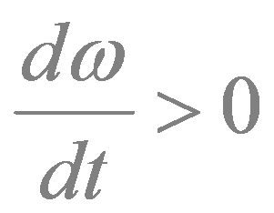
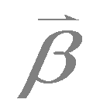
_{ω} z
角加速度
❖
dω
v
β =
dt
r
P
❖
dω  d ²θ 
β =
k = k
（定轴）
dt dt ²
dω _{> 0}
dt
若
β 沿 Z 轴正方向

Slide 6
v
P点线加速度与角加速度的关系： _{ω} z
❒
❒ d  
r
a = ^{dv} =
(ω × r )
P
dt dt
❒
= β × r + ω × v
❒  
❒
❒
对于定轴转动
a_{τ} = β × r
a_{τ} = rβ
❒  
a_{n} = ω × v
a = rω
2
n
刚体各质元的角量相同，线量一般不同。

Slide 7
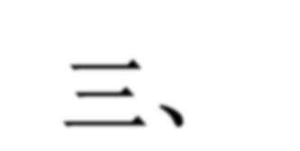
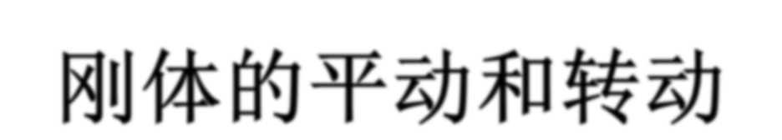
三、刚体的平动和转动
平动：刚体在运动过程中，其上任意两点的 连线始终保持平行。
可以用质点动力学 的方法来处理刚体 的平动问题。

Slide 8
转动： 刚体上所有质点都绕同一直线作圆周 运动，这种运动称为刚体的转动，这 条直线称为转轴。
定轴转动：
转轴固定不动的转动。

Slide 9
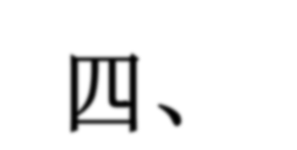
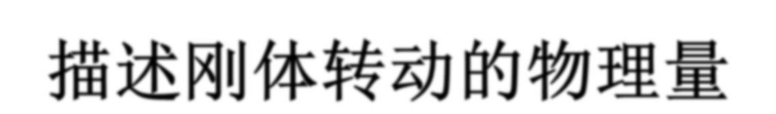
θ
四、描述刚体转动的物理量
z
角坐标
dθ
角位移
P
θ
x

Slide 10
角速度
dθ
角速度的大小：
角速度 ω 的方向：
ω =
dt
由右手螺旋法则确定。右手弯曲的四指沿转 动方向，伸直的大拇指即为角速度的方向。
_{ω} ₌ dθ 
z
k
dt
P点线速度与角速度的关系：
ω
v
r
P
v = ω × r

Slide 11
_{ω} z
角加速度
❖
dω
v
β =
dt
r
P
❖
dω  d ²θ 
β =
k = k
（定轴）
dt dt ²
dω _{> 0}
dt
若
β 沿 Z 轴正方向

Slide 12
v
P点线加速度与角加速度的关系： _{ω} z
❒
❒ d  
r
a = ^{dv} =
(ω × r )
P
dt dt
❒
= β × r + ω × v
❒  
❒
❒
对于定轴转动
a_{τ} = β × r
a_{τ} = rβ
❒  
a_{n} = ω × v
a = rω
2
n
刚体各质元的角量相同，线量一般不同。

Slide 13
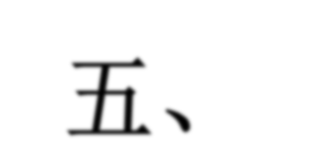
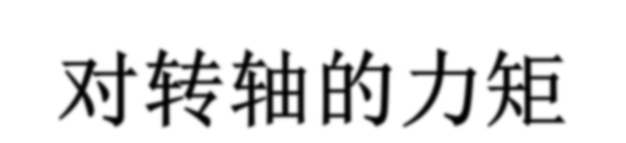





五、对转轴的力矩
z
M
❖
F
F
M = r × F
⊥
F₌
⊥
r
ϕ
力 F 与力线到转轴的
d
⊥
距离d的乘积
力矩方向沿定轴，可用正、负表示方向。
一对相互作用力对同一转轴的力矩之和为零。

Slide 14
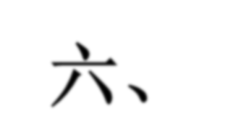
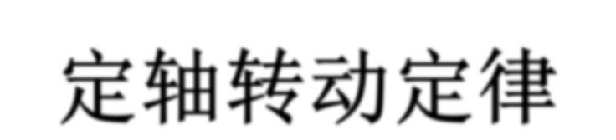




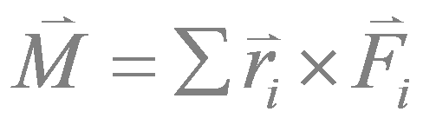

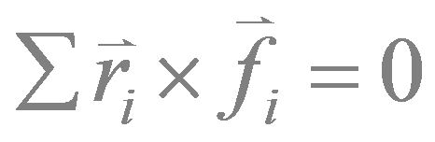

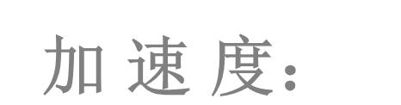

六、定轴转动定律
把刚体看作一个质点系
z
❖
F + f = Δm_{i} a_{i}
i i
f
❖   
❖
i
r_{i} × F_{i} + r_{i} × f_{i} = Δm_{i} r_{i} × a_{i}
r
∑    
r_{i} × F_{i} + ∑ r_{i} × f_{i} = ∑ Δm_{i} r_{i} × a_{i}
i
F
i
Δm
i
❖
合外力矩：
M = ∑ r_{i} × F_{i}
❖
合内力矩： ∑ r_{i} × f_{i} = 0
❖  
加 速 度： a_{i} = a_{iτ}
a_{in}

Slide 15
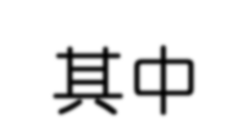

❖ 
M = ∑ Δ
m r × a
+ ∑ Δm  × 
i ^{r}i ªin
i i
iτ
❖ 
r_{i} × a_{in} = 0
❖ 
π
❖
❖
r_{i} × a_{iτ} = r_{i} a_{iτ} sin ₂ ⋅ k = r_{i} βk
其中:
2
M k = ∑ Δm_{i} r_{i}
2
βk
z
J = ∑ Δm r ²
z i i
转动惯量：
转动定律：
M_{z} = J_{z} β
定轴，可 不写下标

Slide 16
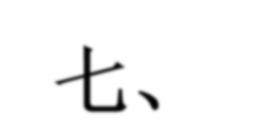
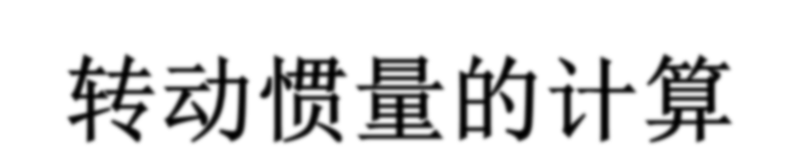
J = ∑ Δm r ²
七、转动惯量的计算
i i
连续体：
J = ∫ r²dm
J 取决于刚体对给定转轴的质量分布。
特别要注意： J 与转轴的位置有关。

Slide 17
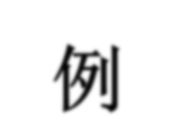
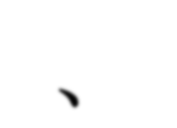
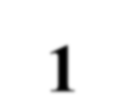
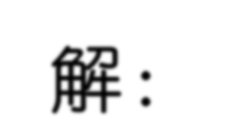
例1、计算质量为 m ，长为 l 的细棒绕通过其端点的 垂直轴的转动惯量。
解：
J = ∫ r²dm
z
dm = ρ dx = ^{m} dx
dm
o
l
x
dx
x
m l
1 m
3 l
∫
l
2
3
l
J =
x ⋅
dx =
x
1
3
0
0
J =
ml²

Slide 18
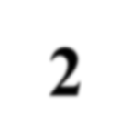


例2、一质量为 m ，半径为 R 的均匀圆盘，求通过盘 中心并与盘面垂直的轴的转动惯量。
解：
dm = σ 2π rdr
J = ∫ r ²dm = 2πσ ∫ r³dr
R
r dr
R o
J = 2πσ
∫
3
r dr
0
₌ πσ R⁴ ₌ 1
mR
2
2
2

Slide 19
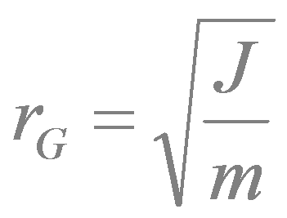


回转半径
J m
z
r =
G
r_{G}
J = mr²
G

Slide 20
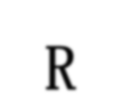


平行轴定理
若刚体对过质心的轴的转动惯量为 J_{c} ，则刚体 对与该轴相距为 d 的平行轴 z 的转动惯量 J_{z} 是
J = J + md ²
z
c
J _{z}
J
1
c
R
J =
mR²
c
2
m
J = ¹ mR² + mR² = ³ mR²
z
2
2

Slide 21

z
垂直轴定理
y
o
J _{z}= J_{x} + J _{y}
x

Slide 22
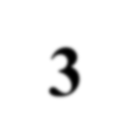


转动定律的应用
例3、质量 m = 16 kg 、半径为 R = 0.15 m 的实心滑轮, 一根细绳绕在其上，绳端挂一质量为m 的物体。求
（1）由静止开始 1 秒钟后，物体下降的距离。（2） 绳子的张力。
M
解：
mg − T = ma
1
T
T ⋅ R =
mR² ⋅ β
2
mm
a = Rβ
mg

Slide 23

= ^{8×10} = 5 m ⋅ s⁻²
mg
a =
m + M 2 8 + 8
M
h = ¹ at ² = ¹ × 5×1² = 2.5 m
2 2
T = ¹ ×16× 5 = 40 N
2
T
mm
mg

Slide 24
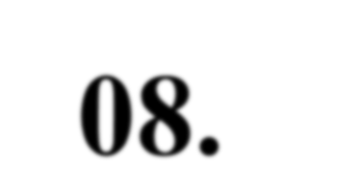
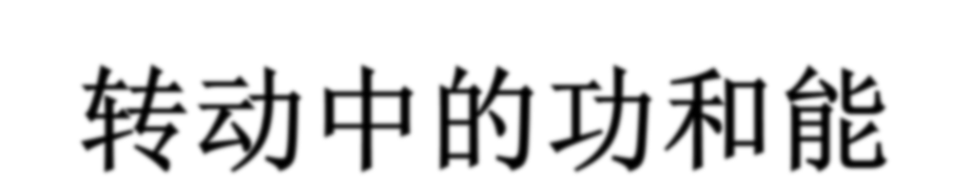

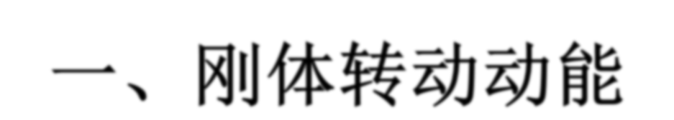


08. 转动中的功和能
一、刚体转动动能
z
1
1
质元动能：
Δm v
2
= Δm r
2
ω
2
2
i i
2
i i
❖
❖
刚体的转动动能：
r_{i}
v_{i}
1
2
1
2
( )
∑
Δm r ω
∑
ω
Δm
E =
2 2
=
Δm r
2
2
i
k
i i
i i
1
2
E =
Jω
2
k

Slide 25
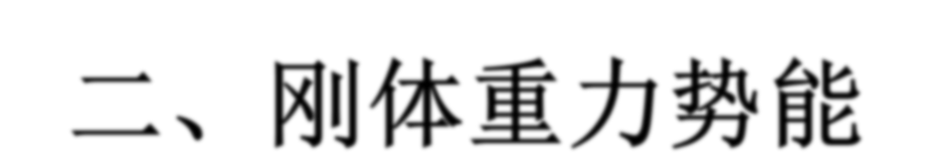
二、刚体重力势能
∑ Δm z
E_{p} = ∑ Δm_{i} gz_{i} = mg
i i
= mgz
m
c
E_{p} = mgz_{c}
一个不太大的刚体的重力势能和它的全部质 量集中于质心时的重力势能一样。

Slide 26
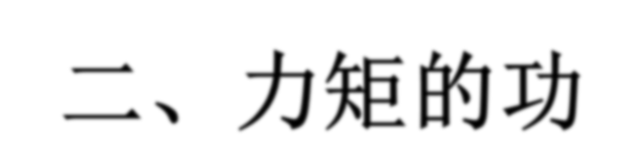

二、力矩的功
z
dA = F cosα dr
= F cosα ⋅ rdθ
= Frsin ϕ ⋅ dθ
= Mdθ
F
dr
dθ
r
α _{ϕ}
A = ∫ ² Mdθ
θ
θ₁

Slide 27
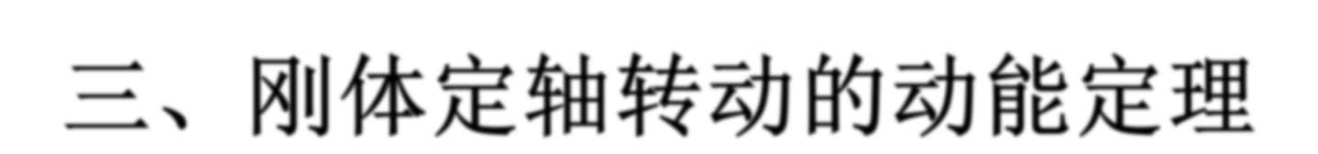
三、刚体定轴转动的动能定理
dA = Mdθ = J ^{dω} dθ = Jω dω
dt
1 ₋ 1
2 2
ω
A = ∫ dA =
∫_{ω}
2
Jω dω =
Jω
2
2
Jω
2
1
1
1
2
1
2
A =
Jω
2
2
−
Jω
2
1
合外力矩对刚体所作的功等于刚体转动动能的增量。

Slide 28
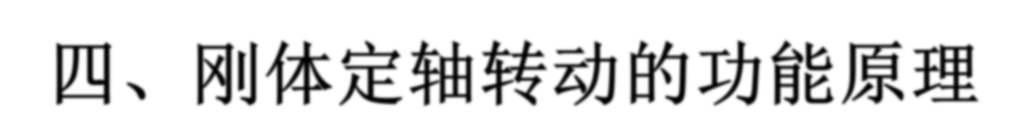
四、刚体定轴转动的功能原理
1 ₋ 1
2 2
θ
(M + M )dθ =
∫_{θ}
Jω Jω
2
2
2
2
外 重
1
1
1
2
⎞ ⎛
1
2
⎞
∫
θ
M dθ = ⎛ mgz +
Jω
Jω
2
⎜
2
2
⎟
mgz +
2
⎜
⎟
θ
外
⎝
c 2
⎠ ⎝
c1
1
⎠
1
θ _{2 M}
若
∫
dθ = 0
E₂ = E₁
θ
外
1

Slide 29

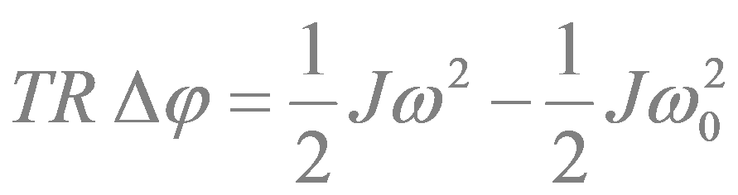




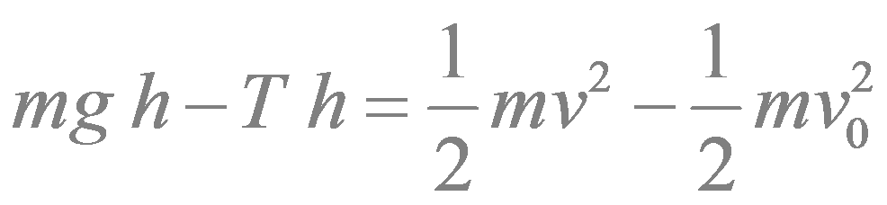



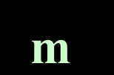




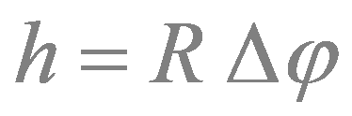



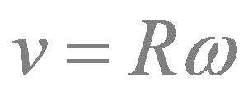
例4、一质量为 M 、半径 R 的实心滑轮, ，一根细绳 绕在其上，绳端挂有质量为 m 的物体。问物体由静 止下落高度 h 时，其速度为多大？
解：
1 ₋ 1
2 2
TR Δϕ =
Jω Jω
2
2
0
M
1
2
1
2
mg h − T h =
2
2
T
mv −
mv
0
m
m
h = R Δϕ
v = Rω
mg

Slide 30
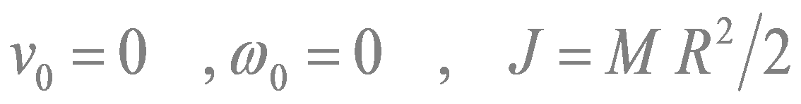
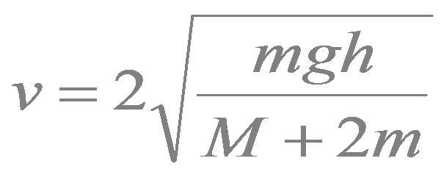
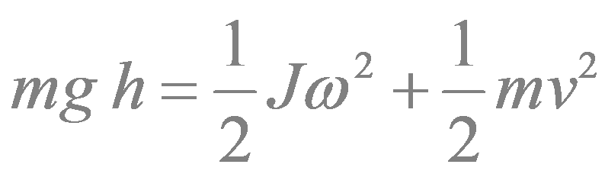
, ω = 0
v = 0
, J = M R² 2
0
0
mgh
M
解得：
v = 2
M + 2m
T
亦可：
m
m
mg h = ¹ Jω ² + ¹ mv²
2 2
v = Rω
mg

Slide 31
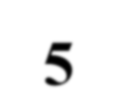



例5、一质量为 m 、长为 l 的均质细杆，转轴在 O 点， 距A端 l/3 。杆从静止开始由水平位置绕O点转动。求：
水平位置的角速度和角加速度。
垂直位置时的角速度和角加速度。
解：
J = J + md ²
o c
A
ml²
c
B
1
⎛ l ⎞²
1
9
o
J = ml² + m⎜ ⎟ =
0
12
⎝ 6 ⎠
ω_{o} = 0
（1）水平
_{β =} 3g
mg ^{l} = ¹ ml² β
6 9
2l

Slide 32



（2）垂直
M = 0 , β = 0
c
B
A
o
机械能守恒
势能零点O
1
2
l
6
J ω
2
mg
= 0 + 0
0
3g
ω =
l

Slide 33



（3）任意位置
A
c
B
l
o
θ
M = mg cosθ = J β
₆ 0
1
2
l
6
J ω
2
mg
sin θ = 0 + 0
势能零点O
0

Slide 34








09. 角动量守恒定律
用角动量来描述物体绕某定 点（轴）旋转的机械运动量
一、质点的角动量
_{L}
质点对O点的角动量：
ϕ 
_{r}
o
mv
𝑳 = 𝒓 × 𝒑 = 𝒓 × 𝒎𝒗
L = rp sinϕ = mvr sinϕ
kg ·m ²·s ⁻¹

Slide 35





_{L}
匀速直线运动角动量不变
d
_{r}
L = mvr sinϕ
= mvd
ϕ 
o
mv
_{L}
匀速率圆周运动：
_{v}
_{r}
o
L = mvr = mr ²ω = Jω
L = Jω
❒
❒

Slide 36





二、刚体对定轴的角动量
z
ω
L = Δm r ω
2
i
i i
❖
_{v}
r_{i}
m r ω J ω
L = ∑ Δ
2
=
i
z
i i
z
Δm_{i}
❒ 方向沿定轴，可用正、负表示方向。
L

Slide 37

o
_{ω}
❒
❒
L = Jω

Slide 38

三、角动量定理
❒
❒
_{M =} dL
适用于质点、质点系
dt
刚体定轴转动：
₌ dL_{z}
M
z
dt
= ^{d} (J ω ) = J
^{dω} = J β
dt
z
z
dt
z

Slide 39
❒
❒
_{M =} dL
dt
❒  
Mdt = L₂ − L₁
∫
t₂
t
1
合外力矩的冲量矩等于质点系 角动量的增量。

Slide 40

三、角动量守恒定律
若合外力矩为零，则系统的角动量守恒。
❒
❒ 
M = 0 , ^{dL} = 0 ,
L = const.
dt
J ω = J ω
2 2 1 1

Slide 41
角动量守恒现象举例

Slide 42


Slide 43











例6、 质量为 m 小球系在绳子的一端，绳穿过铅直 套管，使小球限制在一光滑水平面上运动。先使小 球一速度 v₀ 绕管心作半径为 r₀ 的圆周运动，然后 向下拉绳子，使小球运动半径变为 r₁ 。求小球的 速度以及外力所作的功。
r₁
v₀
r₀
解： 角动量守恒
mv₀r₀ = mv₁r₁
v₀
r
v₁ = v₀ ⋅
动能定理：
0
F
r
1
1
2
1
2
A =
mv
2
−
mv
2
0
1

Slide 44

例7、一长为 l ，质量为 M 的杆可绕支点O自由转动。 一质量为 m ，速度为 v 的子弹射入距支点为a 的棒 内,若棒偏转角为 30°,问子弹的初速度为多少?
解：
o
角动量守恒（过程1）
30°
⎛
1
⎞
_{l} a
v
mva =
⎜ ₃
M l ² + ma²
⎟
ω
⎝
⎠
机械能守恒（过程2）
1 1
⎛
⎞
2
2
ω
2
⎜
M l + ma
⎟
2 ⎝ 3
⎠
= mga(1− cos 30°)+ Mg ^{l} (1− cos 30°)
2

Slide 45










例8：质量为 M ，半径为 R 的转台，可绕中心轴转动。 设质量为 m 的人站在台的边缘上，初始时人、台都静 止。如果人相对于台沿边缘奔跑一周，问：相对于地 面而言，人和台各转过了多少角度？
解： 角动量守恒：
J_{台}ω_{台地} + J_{人}ω_{人地} = 0
^{ω}人地 ^{= ω}人台 ^{+ ω}台地
J_{人}
ω = −
ω
台地
J + J
人台
人
台

Slide 46



∫
J_{人}
ω dt = −
∫
ω dt
台地
J + J
人台
人
台
J_{人}
_{2π = −} 4π m
Δθ = −
台地
J + J
2m + M
人
台
₌ 2π M
Δθ = Δθ + Δθ
人地
人台
台地
2m + M

Slide 47















例9、质量为 m₁ 和 m₂ 的两物体，分别挂在两条绳上， 绳绕在鼓轮上（如图所示）。已知鼓轮的转动惯量
为J，求两物体的加速度。
解：
系统角动量为：
R₁ R₂
L = m R ω + m R ω ω
2 2
J
1 1
2 2
Q
m₂
dL
m
1
M =
dt
m g
2
m₁g
(m R + m R + J )
dω
m₁gR₁
m₂ gR₂ =
2
2
1 1
2 2
dt

Slide 48



β = ^{dω} =
m₁R₁ − m₂ R₂
g
dt m R² + m R² + J
1 1 2 2
m₁R₁ − m₂ R₂
a₁ = β R₁ =
gR
m R² + m R² + J
1 1 2 2
1
m₁R₁ − m₂ R₂
a₂ = β R₂ =
gR
m R² + m R² + J
1 1 2 2
2

Slide 49


m₁g − T₁ = m₁a₁ T₂ − m₂ g = m₂a₂
T₁R₁ − T₂ R₂ = Jβ
R₁ R₂
a₁ = R₁β a₂ = R₂ β
T₁
Q
m₂
T₂
m
1
m₂g
m₁g

Slide 50







例10、一半径为 R 、质量为 m 的均匀圆盘平放在粗 糙的水平面上。若它的初速度为 ω_{o} ，绕中心O旋转， 问经过多长时间圆盘才停止。（设摩擦系数为 μ ）
解：
dM = dF ⋅ r = −μ dmg ⋅ r
dr
r
o R
dm = ^{m} ⋅ 2π r ⋅ dr = ^{2mrdr}
_{R}2
πR²
dM = −
2mμgr ²dr
_{R}2
M = ∫ dM = −_{∫0}
^{R} 2μmgr ²dr 2
= − μmgR
3
_{R}2

Slide 51


用角动量定理
o R
❒  
Mdt = L₂ − L₁
∫
t₂
t
1
2
∫
t
μmgRdt =
0 − Jω
3
0
0
_{t =} 3Rω₀
4μ g

Slide 52

例11、一个人站在有光滑固定转轴的转动平台上, 双臂伸直水平地举起二哑铃,在该人把此二哑铃 水平收缩到胸前的过程中,人、哑铃与转动平台 组成的系统的
机械能守恒, 角动量守恒;
机械能守恒, 角动量不守恒,
机械能不守恒, 角动量守恒;
机械能不守恒, 角动量不守恒.

Slide 53


例12、人造地球卫星，绕地球作椭圆轨道运动， 地球在椭圆的一个焦点上，则卫星的
m
动量不守恒，动能守恒；
动量守恒，动能不守恒；
角动量守恒，动能不守恒；
角动量不守恒，动能守恒。

